Slide 1
什么是人工智能？
人工智能是让机器的行为看起来像人所表现出的智能行为一样，这是由麻省理工学院的约翰·麦卡锡在 1956 年的达特茅斯会议上提出的，字面上的意思是为机器赋予人的智能。人工智能的先驱们希望机器具有与人类似的能力：感知、语言、思考、学习、行动等。

Slide 2
什么是数据挖掘？
数据挖掘使用机器学习、统计学和数据库等方法在相对大量的数据集中发现模式和知识，它涉及数据预处理、模型与推断、可视化等。数据挖掘包括以下几类常见任务。
1. 异常检测
异常检测（anomaly detection）是对不符合预期模式的样本、事件进行识别。异常也被称为离群值、偏差和例外等。异常检测常用于入侵检测、银行欺诈、疾病检测、故障检测等。
2. 关联分析
关联规则学习（Association rule learning）是在数据库中发现变量之间的关系（强规则）。例如，在购物篮分析中，发现规则{面包，牛奶}→{酸奶}，表明如果顾客同时购买了面包和牛奶，很有可能也会买酸奶。
3. 聚类
聚类是一种探索性分析，在未知[数据结构]的情况下，根据相似性把样本分为不同的簇或子集，不同簇的样本具有很大的差异性，从而发现数据的类别与结构。
4. 分类
分类是根据已知样本的某些特征，判断一个新样本属于哪种类别。通过特征选择和学习，建立判别函数以对样本进行分类。
5. 回归
回归是一种统计分析方法，用于了解两个或多个变量之间的相关关系，回归的目标是找出误差最小的拟合函数作为模型，用特定的自变量来预测因变量的值。

Slide 3
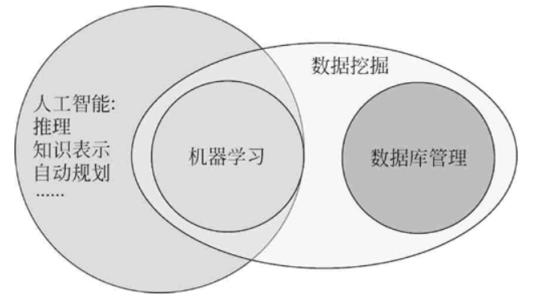
人工智能与数据挖掘的关系
机器学习是人工智能的一个分支，作为人工智能的核心技术和实现手段，通过机器学习的方法解决人工智能面对的问题。机器学习是通过一些让计算机可以自动“学习”的算法，从数据中分析获得规律，然后利用规律对新样本进行预测。
数据挖掘是从大量的业务数据中挖掘隐藏的、有用的、正确的知识，促进决策的执行。数据挖掘的很多算法都来自机器学习和统计学，其中统计学关注理论研究并用于数据分析实践形成独立的学科，机器学习中有些算法借鉴了统计学理论，并在实际应用中进行优化，实现数据挖掘目标。
总结：机器学习为人工智能和数据挖掘提供了底层的技术支撑。反过来说，机器学习也需要大量的有效数据进行训练，所以机器学习和数据挖掘是相互促进的。

Slide 4
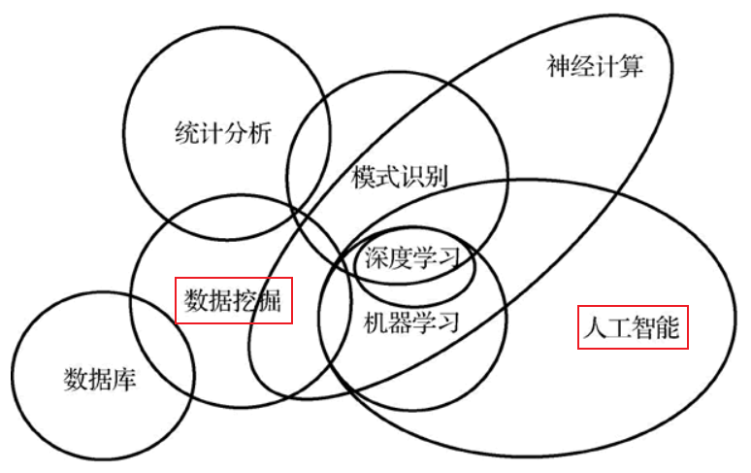
人工智能一览

